Slide 1
Fuerzas que intervienen en el movimiento
R.A. 4.1 Calcula la posición de los cuerpos en diferentes momentos y las fuerzas que participan en su movimiento mediante la aplicación de las leyes de Newton
-Normal
-Centrípeta
-Centrífuga
-Fricción

Slide 2
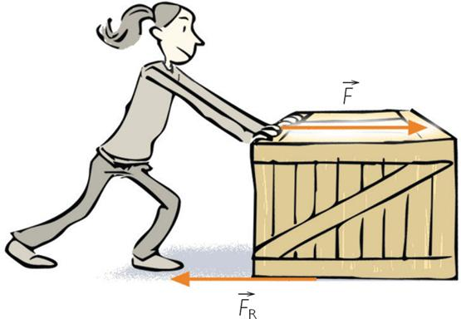
¿Qué es la fuerza?
Estamos refiriendo a una magnitud física que se manifiesta de manera lineal y representa la intensidad de intercambio entre dos cuerpos.
A partir de la fuerza, se puede modificar el movimiento o la forma de los cuerpos. La fuerza como magnitud, tiene un sistema de unidad y puede manifestarse de diferentes maneras.

Slide 3
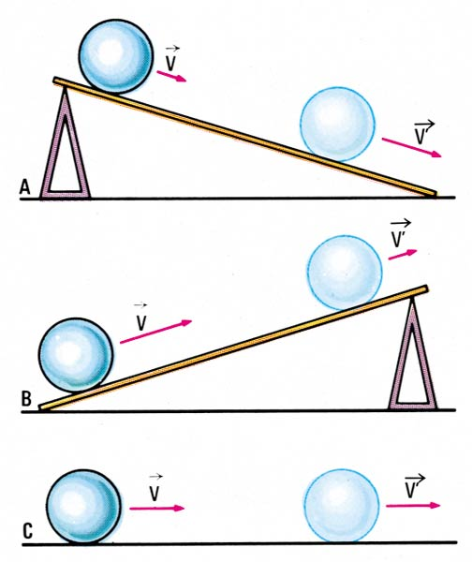
¿Qué es el movimiento?
Movimiento es un cambio de posición o de lugar de alguien o de algo. Es también el estado en que se encuentra un cuerpo mientras cambia la posición.
Un movimiento es un cambio de posición o de lugar de un cuerpo en el espacio.
Para determinar el movimiento de un cuerpo es necesario establecer la posición inicial respecto a algún punto de referencia.

Slide 4
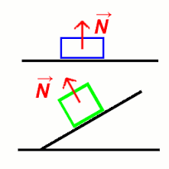
Fuerza normal
La fuerza normal es un tipo de fuerza de contacto ejercida por una superficie sobre un objeto. Esta actúa perpendicular y hacia afuera de la superficie.
La fuerza normal no es un par de reacción del peso, si no una reacción de la superficie a la fuerza que un cuerpo ejerce sobre ella.

Slide 5
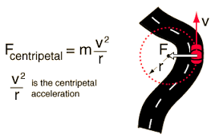
Fuerza cantrípeta
Se refiere a lo que se desplaza rumbo al centro a lo que produce atracción hacia la ubicación de él.
Puede decirse, por lo tanto, que la fuerza centrípeta es la que se necesita aplicar a un objeto o cuerpo para que éste consiga superar la inercia y realizar un movimiento con una curva.

Slide 6
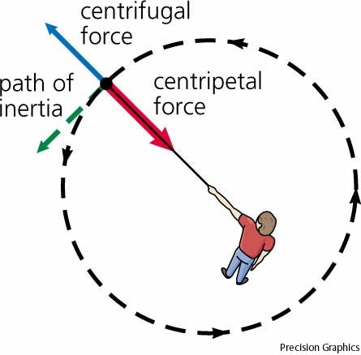
Fuerza centrífuga
Cuando un objeto es sometido a un movimiento circular parece que ese objeto esté intentando escapar y alejarse del centro del movimiento. De ahí el nombre que de esta fuerza, centrífuga, que significa huir del centro.

Slide 7
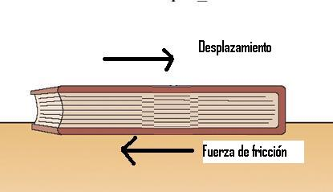
Fuerza de fricción
La fuerza de fricción es realmente la oposición al movimiento de los cuerpos y se da en todos los medios conocidos solidos, líquidos y gaseosos. Atendiendo a que las superficie de los cuerpos en contacto no son idealmente lisas es imposible desaparecer esta fuerza, ya que la fricción es una fuerza con sentido contrario a la fuerza aplicada.

Slide 8
Problemas
1) Si sobre un coche de 1 tonelada de masa que parte del reposo, su motor le aplica una fuerza de 5500 N, y experimenta una fuerza de rozamiento entre las ruedas y la carretera equivalente a 1000 N, determina:
a) La velocidad que alcanzará después de 5s si parte del reposo.

Slide 9
Solución
Cuestión a)
Datos
m = 1 T = 1000 Kg
F = 5500 N
FR = 1000 N
v0 = 0 m/s
Resolución
Aplicando la segunda ley de Newton, sobre las fuerzas que intervienen en un cuerpo en un plano horizontal, obtenemos que:
F−FR=m⋅a ⇒5500N−1000N = 1000 Kg ⋅ a ⇒a=4500 N/1000 Kg⇒a=4.5 m/s2
Aplicando la fórmula de la velocidad para este tipo de movimientos, obtenemos que la velocidad del coche cuando han transcurrido 5s es:
v=v0+a⋅t ⇒v=0 + 4.5 ⋅ 5 ⇒v=22.5 m/s

Slide 10
2)
Un transportista empuja una caja de masa m sobre un plano inclinado que forma un ángulo de 30º con la horizontal. Recibe una llamada en su móvil y suelta la caja, la cual comienza a descender por la pendiente por la acción de su peso. Calcular la aceleración de la caja en su huída, si no existe rozamiento.

Slide 11
Solución
Datos
Masa = m kg
α= 30º
a?
Resolución
Sabemos que en el caso de un cuerpo que se se desliza por un plano inclinado, su fuerza resultante es:
∑F=Px−FR
Dado que no existe fuerza de rozamiento, entonces:
∑F=Px=P⋅sin(α)
Sabiendo que el peso lo podemos obtener por medio de la siguiente expresión:
P=m⋅g = m⋅9.8 N
Entonces:
∑F=P⋅sin(α)⇒∑F=9.8⋅m⋅sin(α)⇒∑F=5⋅m N
Teniendo en cuenta que:
∑F=m⋅a ⇒a=∑Fm ⇒a=5⋅mm⇒a=5 m/s2

Slide 12
Bibliografía
http://fisica.laguia2000.com/dinamica-clasica/la-fuerza-centrifuga-y-centripeta
https://sites.google.com/site/timesolar/fuerza/fuerzanormal
https://practicasdefisicaconemmanuel.wordpress.com/contenidos/fuerzas-de-friccion/

